Slide 1
Probleemstelling: Visual CPR
Eric Kim
Joran De Braekeleer

Slide 2
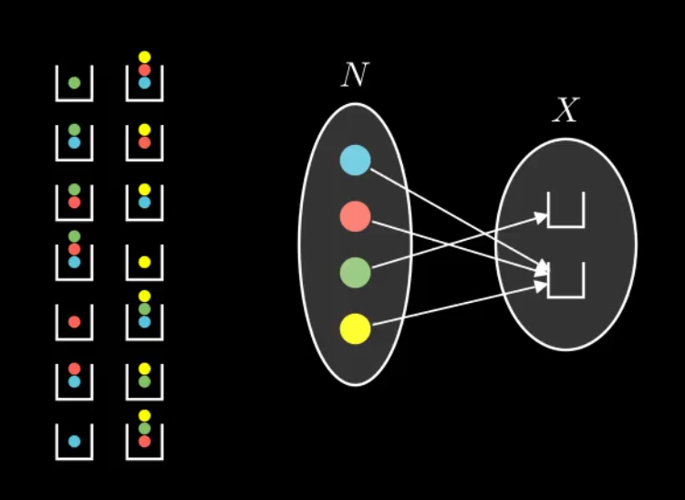
Het probleem
Visualisatie
Didactisch programma
Combinatieleer
CoSo
Lifted Reasoning
CoLa
Opdeling problemen

Slide 3

Waarom is het belangrijk?
Didactisch
Combinatieleer moeilijkheden
Zelf leren
CoSo
Efficiënte oplossing
Stap-voor-stap uitleg
Cfr. Symbolab
Algemene wiskunde
Verantwoording

Slide 4
Combinatorics
Counting possible arrangements
(E.g. shuffled deck)
Constraints
(E.g. first = ace of spades)
Human solving

Slide 5
Visualisatietool
(Screenshots + Explanation)

Slide 6
Positiealgoritme
Cirkels benaderen met veelhoeken
Verschiloperaties toepassen
Triangulatie
Opdelen in driehoeken
Mogelijk om willekeurige positie te vinden
Overlappende elementen

Slide 7
Evaluatie
4 doelen
Duidelijk
Gemakkelijk
Visueel
Aanpasbaar
Feedback

Slide 8
Vragen?

